Slide 1
C# 31/3

Slide 2
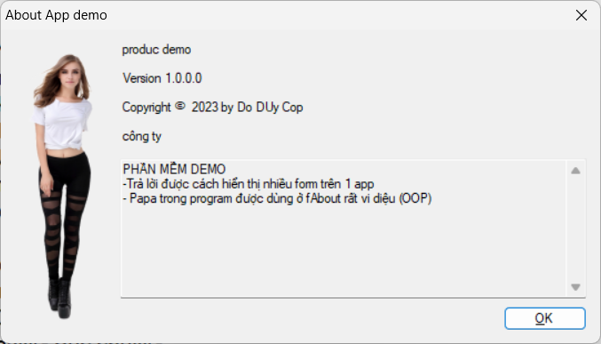
Add form vào Project: Windows Form App
Chính là project: TestNhieuForm
Add form có sẵn mẫu: AboutBox
Chỉ việc gọi và show form này lên -> Có thông tin của app

Slide 3
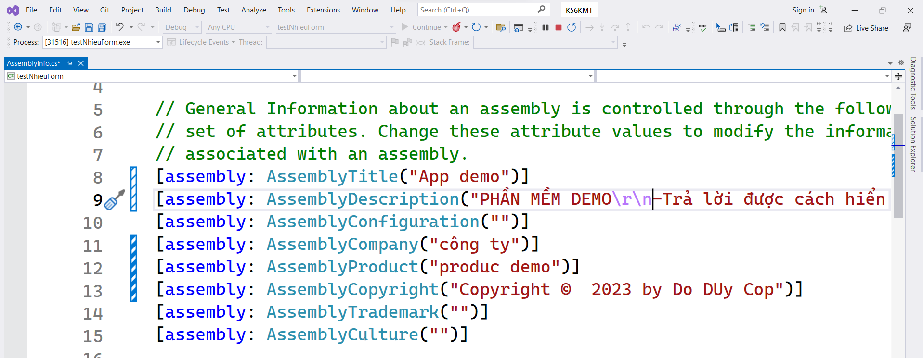
THÔNG TIN TRÊN FRM ABOUTbOX
NĂM Ở FILE : Properties\AssemblyInfo.cs

Slide 4
Form, label, button,textbox,…. : Object GUI
Các object này tạo nên giao diện, nơi end-user sẽ dung
Dùng để nhập liệu, xem kq xử lý
LOGIC hoạt động của form:
Người dung nhập liệu: thay đổi thuộc tính của obj trên form
Bấm vào 1 nút Xử lý
Lấy các input từ các thuộc tính mà ngươi dùng thay đổi
Đưa vào 1 thuật toán (nên tách ra 1 module trong 1 DLL – Library nào đó)
Lấy về kết quả xử lý -> đẩy kq này ở bước tiếp theo
Code của nút này sẽ chạy, code tác động vào các thuộc tính của các object để nó thay đổi cách hiển thị
Vd: textboxKQ.text = kq ;

Slide 5
Các đối tượng trên form: Vị trí, kích thước
Demo trên lớp : panel2 dịch sang phải, có code trên GitHub
Bài tập về nhà:
Tạo 1 project: windows form Application (sử dụng .net framework 2.0)
Có Form1
Trên form có vài ô tô (ảnh) : 10 xe, tuỳ
Có 1 nút ĐUA NÀO
Khi bấm nút này: các ô tô tiến về bên phải (độ tăng là random 1..10)
Xe nào đến đích trước thì thông báo ra màn hình số xe đó.

